Slide 1





Esetbemutató
A fiú, aki „valamit” keres
Bonus Pastor Alapítvány
Bartha Éva, klinikai pszichológus
2023. november 6.

Slide 2
Adatok
K. Domokos
Egyedülálló
20 éves
Érettségi

Slide 3
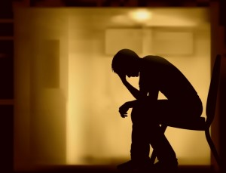

Diagnózis
LSD okozta akut intoxikáció
Szorongás
Nyaki seb

Slide 4

Munkaerőpiaci karrier
Üzleti elárusító
Munkanélküli
Pincér
Kisboltos
Külföldi munka

Slide 5

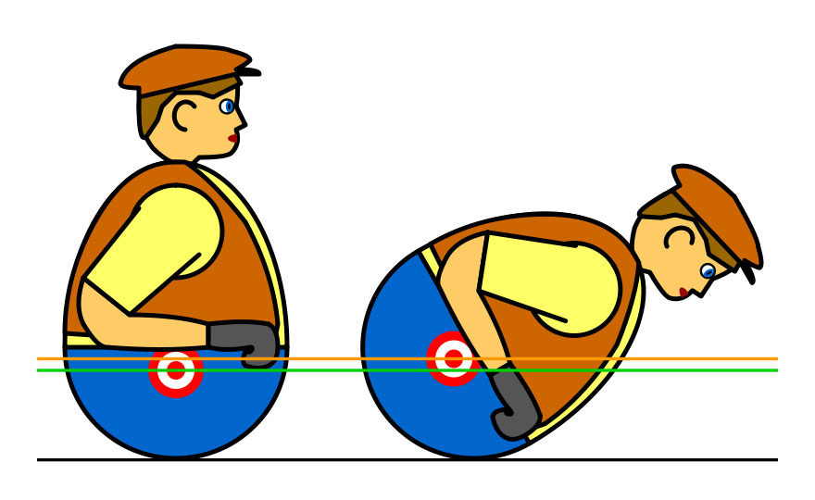
Tudás, készségek, kompetenciák
Érettségi
RQ-reziliencia
Hobby:
Festés
Olvasás
Zene szerkesztés
You tube videó

Slide 6
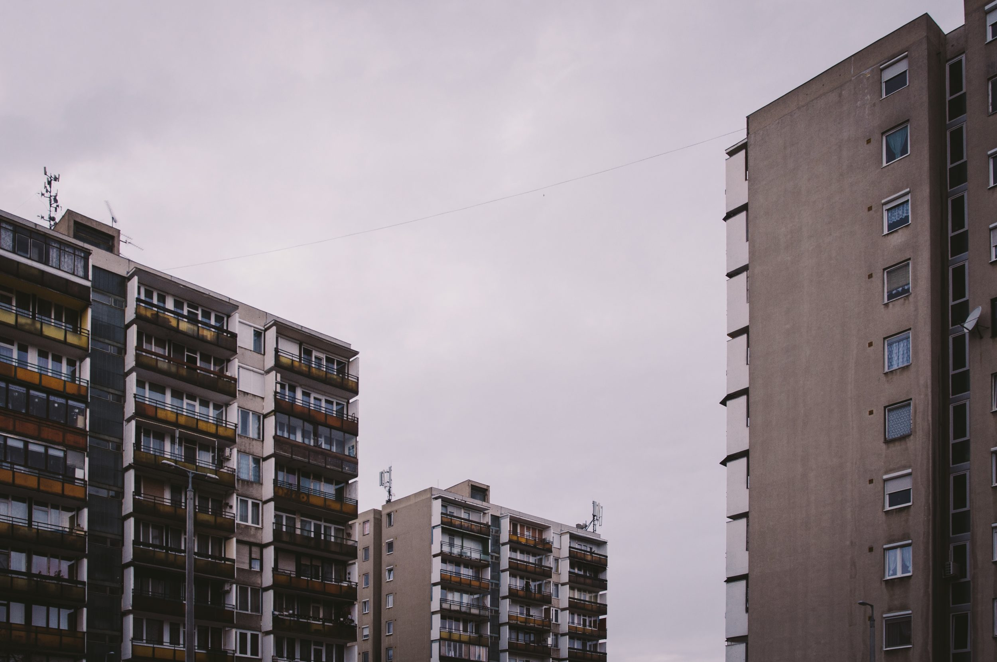
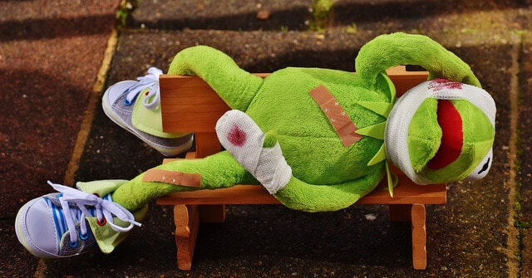
Szociális helyzet
Apa munkabalesetet szenvedett
Anya elvált
Nagymamánál lakott
Szegényes lakhatás
Anyagi gondok

Slide 7


Motivációk

Slide 8
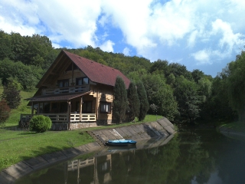
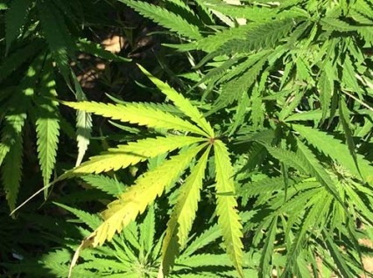
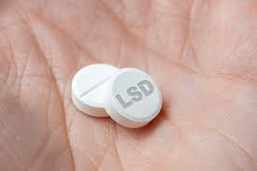

Drogkarrier

Slide 9
Esetmunka
Ülések száma: 23+1
Családi történet felmérése
Családi kapcsolatok (anya)
Célkitűzések meghatározása (absztinencia a terápia ideje alatt, életcélok keresése, önismeret – követés)
Munkahelykeresés, támogatás
Munkahelyek megtartása
Párkapcsolati kérdések átbeszélése
Baráti kapcsolatok

Slide 10
Módszerek, eszközök, technikák
Pszichoedukáció a szerhasználatra nézve
Nevelő jellegű, ill. személyes életút típusú film
Motivációs interjú elemei (partnerség, elfogadás, bevonás, mérlegelés, skálázás stb. )
Cenaps-visszaesés megelőző program főbb elemeinek az ismertetése

Slide 11
Módszerek, eszközök, technikák
Beck Depresszió kérdőív (a közös munka elején felvéve, majd fél év után megismételve)
Szorongás önbecslő skála (a közös munka elején felvéve, majd fél év után megismételve)
Reziliencia teszt
Szociális atom
Johari ablak
Filmek: Kapj el, ha tudsz, D. felépülésének története (5 perces élettörénet, Bonus Pastor Alapítvány készítésében, szerzői jogvédett)

Slide 12


A segítő munka lépései
Kapcsolatfelvétel a kliens kezdeményezése során
szóbeli szerződéskötés és keretek meghatározása
segítő kapcsolat kialakulás
célkitűzések
terápiás folyamat
ellenörző találkozások
zárás

Slide 13
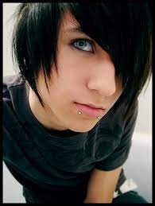
Jellemző történet
Stílusváltások és hangulatok kifejezése

Slide 14
Józanodás, váltás
Sokkos állapot
Depresszió
Szorongás
Anyával való kapcsolat javulása
Munkavállalás
Gépkocsi vezetői
jogosítvány megszerzése

Slide 15

Eredmények, hatások
Absztinencia
Interperszonális kapcsolatok javulása
Munkahelyi beilleszkedés
Reintegráció
Reziliencia növekedés (személyes hatékonyság, nyitás a külvilág felé, oksági analízis, empátia, impulzuskontroll, optimizmus, érzelmek szabályozása)

Slide 16

Problémák, kérdések, dilemmák
PTST
Az absztinencia melletti elköteleződés hiánya
Baráti kör - veszélyeztetettség
Ellenpólus – idősebb fiútestvér, mint példakép
Külföldi munka

Slide 17

Személyes és szakmai tapasztalatok
Utólagos tanácsadási ülés kérdése
Felépülési skála 7-8

Slide 18

Köszönöm a figyelmet!

